Slide 1

UBND PHƯỜNG PHÚC LỢI
TRƯỜNG MẦM NON HOA SỮA
LĨNH VỰC: PHÁT TRIỂN NHẬN THỨC
HOẠT ĐỘNG NHẬN BIẾT TẬP NÓI
Đề tài: Máy bay
Lứa tuổi: 24- 36 tháng

Slide 2
Câu Đố
Chẳng phải là chim Mà bay trên trời Đi khắp mọi nơi Là cái gì?

Slide 3
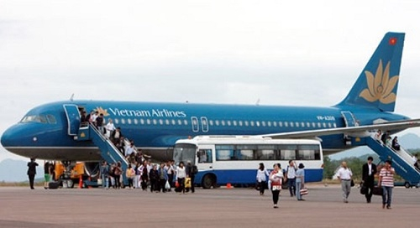
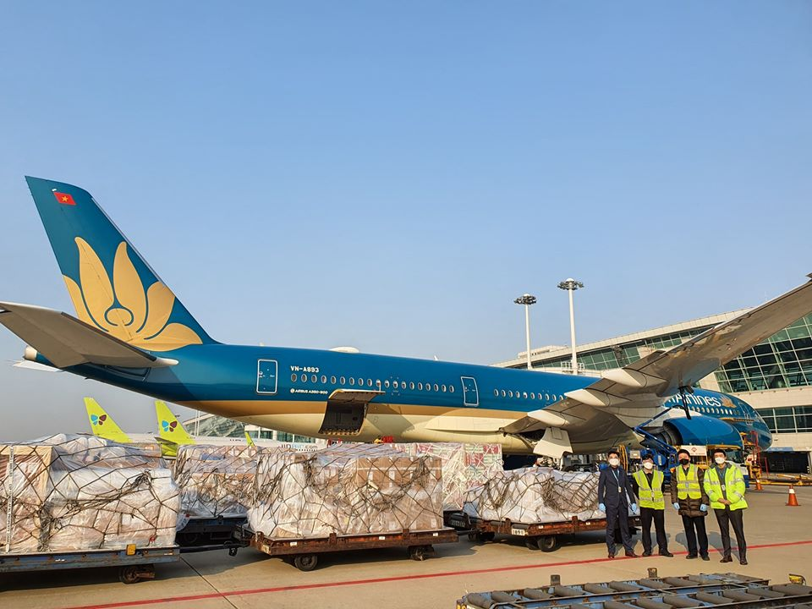
Máy bay chở người
Máy bay chở hàng hoá

Slide 4
Trò chơi 1: Thi xem ai nhanh

